Slide 1
Saúde Mental Infantil
Gisele Saraiva Reis de Oliveira
Terapeuta Ocupacional
Mestre em Neurociências
Educadora Parental em Disciplina Positiva
Facilitadora Programa Ciranda de Educação Emocional Positiva
t.o.aprendendo

Slide 2
Breve Histórico Saúde Mental Infantil
Inserção tardia da saúde mental infantil e juvenil na agenda da saúde pública brasileira e no processo conhecido como Reforma Psiquiátrica - início do século XXI (2001) III CNSM
Até a década de 1990 existiu um modelo de assistência com forte tendência à institucionalização e em uma concepção segmentada, não integradora da população infantojuvenil (ações assistenciais, quando existentes, circunscritas à agenda dos setores da assistência social e educação, com propostas mais reparadoras e disciplinares do que propriamente clínicas ou psicossociais)
Ausência de políticas públicas
perspectiva higienista no Brasil – esforço de “civilizar o país”
necessidade de “salvar a criança de hoje para salvar o adulto de amanhã”
a infância eleita como foco central - aquela que não correspondia ao imaginário burguês, justificando o modelo de exclusão que será construído

Slide 3
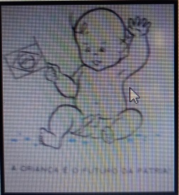
Breve Histórico Saúde Mental Infantil
iniciativas voltadas para sua educação e controle, procurou-se intervir sobre comportamentos considerados desviantes das camadas pobres - vadiagem, mendicância, promiscuidade - para salvar o Brasil do “atraso”; empecilho ao desenvolvimento do país como “nação civilizada” - exclusão e confinamento de crianças e adolescentes pobres, delinquentes, abandonados, com transtornos mentais ou outro tipo de deficiência
crianças e adolescentes em sofrimento psíquico (classificados como anormais): exclusão em hospitais psiquiátricos, misturados aos adultos
1923 - Liga Brasileira de Higiene Mental (LBHM): objetivo preventivista, tendo a criança como alvo. A instituição foi ainda responsável por uma produção teórica abundante sobre as diferentes infâncias e suas adjetivações: desvalida, criminosa, em perigo, perigosa, anormal
À “higiene mental” caberia ajustar as funções psíquicas individuais ao meio social e, com isso, prevenir desequilíbrios geradores de patologias psíquicas; promover a criação de “bons hábitos mentais”

Slide 4
Breve Histórico Saúde Mental Infantil
Médicos higienistas e membros da LBHM fundaram clínicas de orientação infantil:
Serviço de Ortofrenia e Higiene Mental (SOHM) da Secretaria de Instrução Pública do Distrito Federal (Rio de Janeiro), criado em 1934 no Rio de Janeiro e dirigido por Arthur Ramos (1903-1949);
Clínica de Orientação Infantil, criada por Durval Marcondes (1899-1981), em São Paulo, em 1939
Centro de Orientação Juvenil (COJ) criada no Rio de Janeiro em 1946, vinculada ao Ministério da Educação e Cultura
...compreender e acompanhar os casos designados de “criança problema” ou “criança difícil”, na sua trajetória de adaptação e mudança...

Slide 5
“Exortação às mães”
Urge, pois, que se estabeleça como norma o exame mental periódico das criancinhas. Teu filho é tímido, ciumento, desconfiado? É teimoso, pugnaz exaltado? Cuidado com esses prenúncios de constituição nervosa! Teu filho tem defeito na linguagem, é gago? Manda-o examinar para saber a sua verdadeira causa. Teu filho tem vícios de natureza sexual? Leva-o ao especialista para que te ensine a corrigi-lo. Teu filho é mentiroso, ou tem o vício de furtar? Trata-o, sem demora, se não quiseres possuir um descendente que te envergonhe. Teu filho tem muitos tiques ou cacoetes? É um hiperemotivo. Procura evitar a desgraça futura do teu filho que poderá ser candidato ao suicídio. Teu filho progride nos estudos? Antes de culpar o professor, submete-o a um exame psicológico. Conhecerás, então, o seu nível mental, o seu equilíbrio emotivo, e terás, assim, elementos para melhor encaminhar na vida. Lê e reflete: a felicidade do teu filho está, em grande parte, nas tuas próprias mãos.

Slide 6
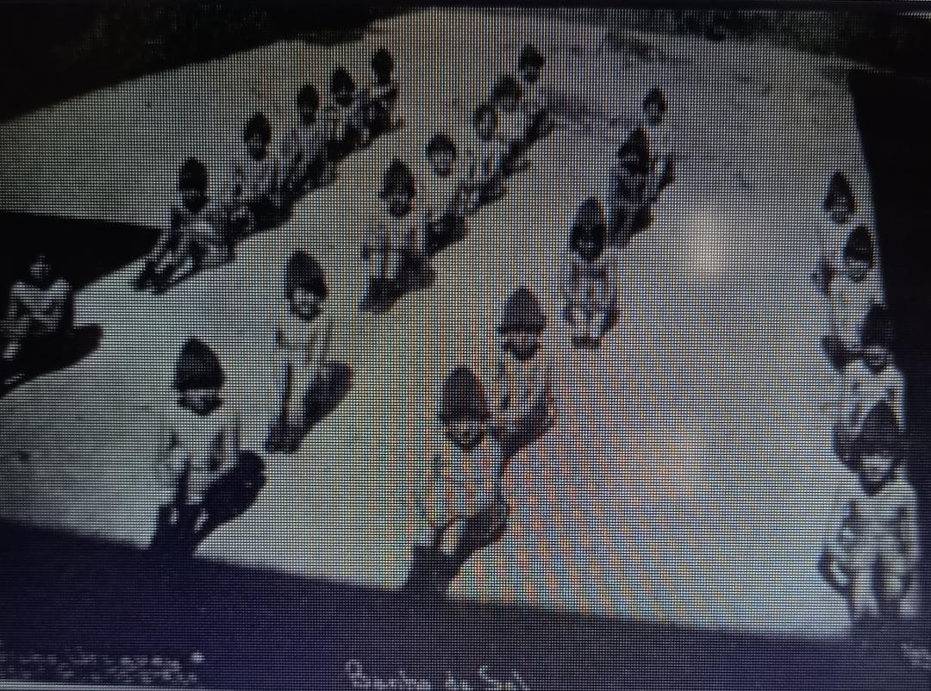

Slide 7
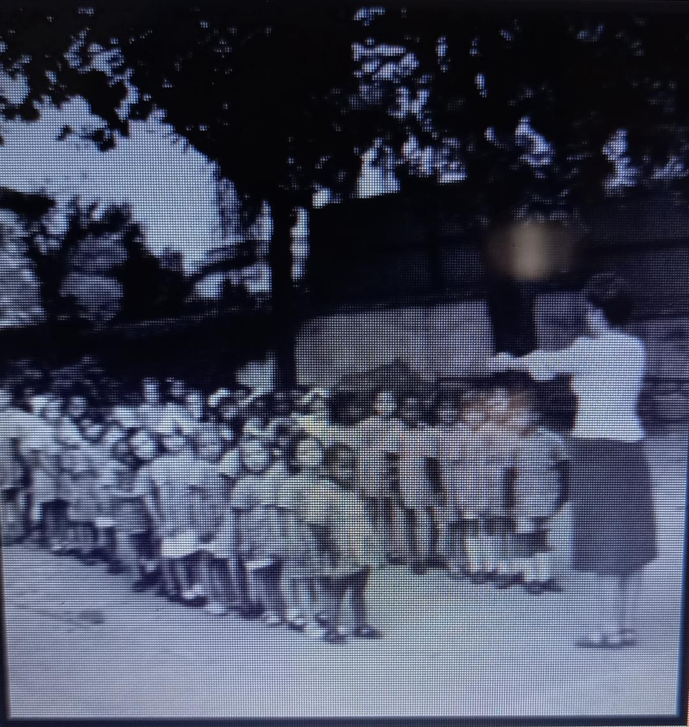

Slide 8
Breve Histórico Saúde Mental Infantil
Políticas públicas voltadas para a Saúde Mental da Criança e do Adolescente (SMCA):
Saúde - Leis Orgânicas 8.080 e 8.142 de 1990 (leis de implantação SUS); lei n.º 10.216, de 06/04/2001 (Lei da Saúde Mental); III Conferência de Saúde Mental de 2001 (CNSM); portaria GM/MS n.º 336, de 19/02/2002 e Portaria nº 3.088/2011 instituiu a Rede de Atenção Psicossocial (RAPS)
Geral - Constituição Federal de 1988; ECA (lei n.º 8.069, de 13/07/1990)

Slide 9
Políticas Públicas - Resumo
Lei da Saúde Mental (Lei 10.216) - a saúde mental passou a constituir-se como uma política de Estado ancorada na defesa dos direitos de cidadania dos pacientes mentais e não apenas como um programa de governo
Estatuto da Criança e do Adolescente (ECA) – 1990 : estabeleceu direitos de cidadania para crianças e adolescentes e alterou a condição jurídica anterior de "menores" para a de sujeitos de direitos, substituindo a doutrina da situação irregular pela da proteção integral como marco orientador das novas políticas e ações a serem dirigidas à infância e adolescência. No campo da intervenção, abre-se espaço para o cuidado em liberdade e a reabilitação psicossocial, ao invés da institucionalização

Slide 10
Políticas Públicas - Resumo
III Conferência Nacional de Saúde Mental (CNSM) - substituição no país do modelo de tratamento baseado na centralidade do hospital pelo modelo comunitário de atenção, inclusão no campo do cuidado psicossocial dos problemas mentais em crianças e adolescentes ; priorizou o tema da SMCA e convocou o Estado brasileiro à tomada de responsabilidade pelo cuidado e tratamento de crianças e adolescentes com problemas mentais, afirmando a necessidade de esse cuidado ser pautado no reconhecimento delas como sujeitos psíquicos e de direitos, ser exercido em dispositivos de base comunitária, calcado na lógica do território e da operação em rede.
Portaria 336/2002 : capítulo especificamente destinado à criação de Centros de Atenção Psicossocial para crianças e adolescentes, os CAPSi. A primeira portaria na história do SUS com orientações para a SMCA, indicaram a incorporação pelo Ministério da Saúde de algumas das mais importantes aspirações emanadas da III CNSM.

Slide 11
Políticas Públicas - Resumo
Portaria n° 3.088 de 23 de dezembro de 2011 (republicação em 21 de maio de 2013): dispõe sobre a criação, ampliação e articulação de pontos de atenção à saúde para pessoas com sofrimento ou transtorno mental e com necessidades decorrentes do uso de crack, álcool e outras drogas, no âmbito do Sistema Único de Saúde.
Componentes RAPS: pontos de atenção
Componente da Atenção Básica
Componente da Atenção Especializada – CAPS
Componente da Atenção de Urgência e Emergência
Componente da Atenção Hospitalar
Componente da Atenção Residencial de Caráter Transitório – UAI (Unidades de Acolhimento Infantojuvenil)
No caso da infância, destacam-se como pontos de atenção: a Estratégia Saúde da Família (ESF), a unidade básica de saúde (UBS), as equipes de Consultório na rua, o Núcleo de Apoio à Saúde da Família (NASF), o Centro de Convivência e Cultura (CECCO), o Centro de Atenção Psicossocial Infantojuvenil (CAPSi), os serviços de urgência e emergência e os hospitalares.

Slide 12
Componentes RAPS Ribeirão Preto
Componente da Atenção de Urgência e Emergência
A atenção às urgências prestada pelas Unidades de Pronto Atendimento (UBDS e UPA) e também pelo SAMU nas situações de crise, em decorrência de transtornos mentais e/ou do uso abusivo de álcool e outras drogas,
Componente da Atenção Hospitalar
Hospital Geral: retaguarda clínica para pacientes da saúde mental, quando necessário.
SISAM (internação eletiva/não urgentes)
Hospital das Clínicas da Faculdade de Medicina de Ribeirão Preto: UE; enfermaria Campus, Hospital Dia
Hospital Psiquiátrico Santa Tereza: internações a partir de 16 anos; ala para pacientes usuários de substâncias psicoativas

Slide 13
Componentes RAPS Ribeirão Preto
Componente da Atenção Especializada – CAPS
Centro de Atenção Psicossocial Infanto Junvenil Luiz Carlos Souza
Componente da Atenção Residencial de Caráter Transitório – UAI (Unidades de Acolhimento Infantojuvenil)
Municípios com mais de 100 mil habitantes
Objetivo de intensificar o cuidado às pessoas com sofrimento ou transtornos mentais decorrentes do uso de álcool e outras drogas que se encontram em situação de vulnerabilidade social e familiar, realizando um conjunto de atividades de caráter terapêutico e protetivo
Instituídos em 2012 pela Portaria n. 121
22 UAIs no Brasil

Slide 14
Portaria 336/2002
CAPS I, CAPS II, CAPS III, CAPS ad II e CAPS i II.
tamanho da população dos municípios
modalidades de serviço oferecidas: atendimento à população em geral, especializado em álcool e drogas ou voltado aos cuidados à criança e ao adolescente.
Em 2010, a Portaria 2.841, de 20 de setembro, instituiu o Centro de Atenção Psicossocial Álcool e Drogas III (CAPS ad 24 horas).
CAPS I: 15 mil habitantes
- CAPS II: 70 mil habitantes
- CAPS III: 150 mil habitantes
- CAPS ad: 70 mil habitantes
- CAPS ad III: 150 mil habitantes
- CAPS i: 70 mil habitantes

Slide 15
Centros de Atenção Psicossocial Infantil - CAPSi
Primeira ação concreta oriunda da nova posição do Estado brasileiro frente às questões da SMCA (cuidado de crianças e adolescentes para a rede pública)
O objetivo dos CAPSi é oferecer atendimento à população infantojuvenil de sua área de abrangência, realizando acompanhamento clínico e a reinserção social (acesso à escola, lazer, cultura, esportes, exercício da cidadania e fortalecimento dos laços familiares e comunitários)
crianças e adolescentes com transtornos mentais severos, deficiência mental com comorbidade psiquiátrica, uso prejudicial de álcool e outras drogas e neuroses graves. Tornam-se prioritários os atendimentos a crianças e adolescentes gravemente comprometidos psiquicamente, aqueles que se encontram no espectro autista, psicóticos, neuróticos graves e os que estão impossibilitados de manter ou estabelecer laços sociais devido a sua condição psíquica
*Questão da rede de atendimento do TEA em Ribeirão Preto
Compostos por equipes multiprofissionais, fundamentados na lógica da atenção diária, da intensividade do cuidado, do trabalho em rede e baseados na comunidade, visam à ampliação dos laços sociais possíveis a cada um dos seus usuários e familiares

Slide 16
O acompanhamento clínico realizado nos CAPSi contempla o Projeto Terapêutico Singular e Técnico de Referência
O CAPSi assume o papel não só de oferecer cuidados clínicos a crianças e adolescentes com problemas de saúde mental (casos graves) como também de gerenciar a rede ampliada de atenção, rede esta pautada na intersetorialidade e na corresponsabilidade (ordenadores da demanda)
tecnologias relacionais ou tecnologias leves: noções de acolhimento - como uma postura afetiva pela vida e sofrimento das pessoas - escuta qualificada, vínculo, confiança, corresponsabilização e humanização da assistência são fundamentais nas práticas de saúde e têm especial importância na saúde mental, pois são os operadores primordiais do cuidado
A clínica ampliada propõe um alargamento na compreensão do processo saúde/doença, do objeto de intervenção e das ações de cuidado, em relação a uma perspectiva clínica restritiva, que tende a fragmentar o paciente e intervir de maneira isolada em cada problema

Slide 17
Princípios Norteadores CAPSi
Acolhimento universal: os serviços devem estar abertos para todo aquele que chega, para toda a demanda do território. Acolher significa receber e ouvir o motivo da procura e dar algum tipo de resposta, reduzir as barreiras burocráticas e os encaminhamentos irresponsáveis. Acolher não significa colocar em atendimento todo aquele que chega.
Após ouvir a demanda, será necessário definir o melhor encaminhamento:
absorver o caso imediatamente ou ficar aguardando atendimento no serviço sob monitoramento;
desconstruir a demanda sem desqualificar a busca de ajuda e trabalhar outras possibilidades de lidar com a questão;
encaminhar o caso
Encaminhamento implicado: no caso de ser necessário um encaminhamento para outros serviços, é preciso realizá-lo de modo implicado, isto é, aquele que encaminha deve incluir-se no encaminhamento.

Slide 18
Princípios Norteadores CAPSi
Construção permanente da rede: redes devem articular ações e serviços envolvidos com o cuidado de crianças e adolescentes, como a saúde mental e geral, a educação, a assistência social e a justiça, visando a integralidade dos cuidados e a inclusão social.
Território: entendido como um campo que ultrapassa o sentido geográfico, incorporando as pessoas que nele vivem, incluído tudo que atravessa a vida do sujeito: casa, escola, igrejas, clubes e outras instituições significativas. O território é o lugar psicossocial do sujeito
Intersetorialidade: o trabalho clínico e os projetos terapêuticos desenvolvidos no cuidado devem incluir o trabalho com outras instituições não clínicas do território para atingir a integralidade do cuidado.

Slide 19
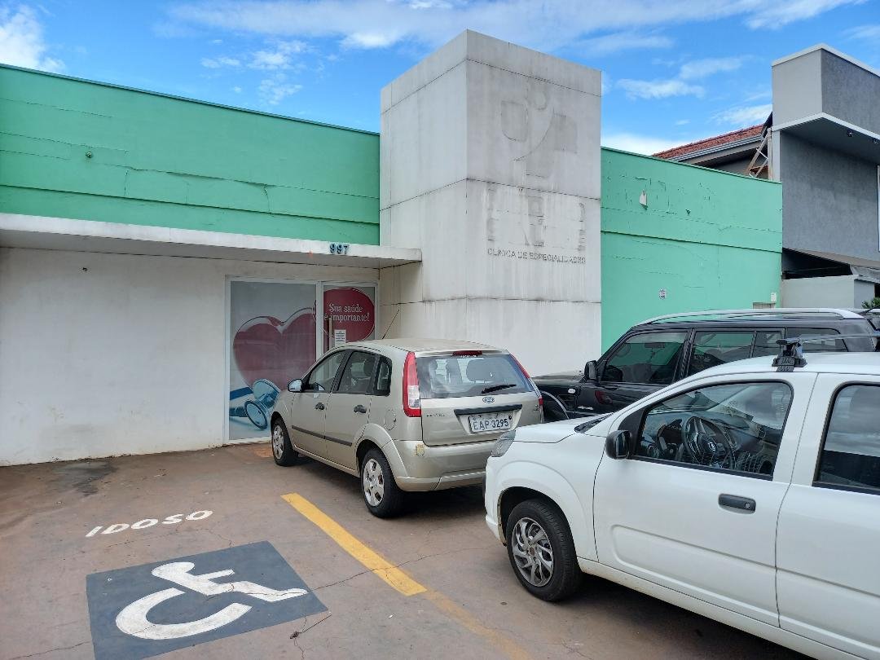

Slide 20
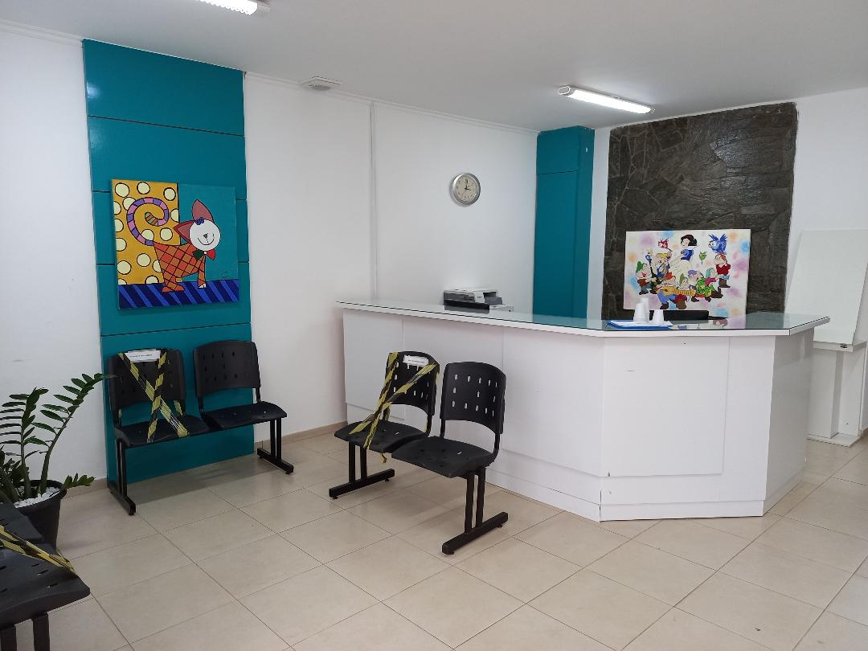

Slide 21
CAPSij Luiz Carlos Souza
PAM II - o desmembramento e a transição para CAPS ij
Diretrizes da Secretaria Municipal da Saúde (Resolução nº19 de 27 de outubro de 2016), na qual ficou estabelecido que todos os serviços ambulatoriais da rede passariam à condição de Centros de Atenção Psicossocial, em coerência com a Política Nacional de Saúde Mental e com o Plano Regional da Rede de Atenção Psicossocial (RAPS) aprovada pelos municípios da nossa região em 2013
OBJETIVO GERAL
Atender crianças e adolescentes com 18 anos incompletos do município de Ribeirão Preto que apresentam transtornos mentais e que necessitem de abordagem multidisciplinar (área médica, psicologia, enfermagem, terapia ocupacional, serviço social) e acompanhamento psicossocial
Porta aberta
Atendimentos realizados : consultas médicas; atendimentos individuais; atendimentos grupais; triagem ou acolhimento; visitas domiciliares; atendimento de família; avaliações multidisciplinares; reunião de equipe, matriciamento

Slide 22
CAPSij Luiz Carlos Souza
Há participação ativa dos funcionários do CAPSij em audiências, conferências de caso, reuniões e/ou contato telefônico com os Serviços da Secretaria da Assistência Social (CRAS, CREAS, SAICA etc.), Conselho Tutelar, ONGs, escolas, entidades esportivas e de cultura, Sistema Judiciário (Vara da Infância e Juventude, Ministério Público, Defensoria Pública), outros serviços de saúde (UBS, UBDS, UPA, hospitais, Estratégia de Saúde da Família etc.), Conselho Municipal dos Direitos das Crianças e Adolescentes (CMDCA) , de acordo com os Planos Terapêuticos Singulares e a demanda dos outros serviços
Técnico de Referência: responsável pelo acompanhamento do usuário no serviço e pela gestão de seu Projeto Terapêutico; delegar funções e fazer as pontes necessárias para a boa execução do PTS (não é o único responsável pela assistência ao usuário - compartilhada)

Slide 23
CAPSij Luiz Carlos Souza
Projeto Terapêutico Singular: ações que vão além dos “muros” do serviço, buscando, além de pactuações com a Rede, com as Unidades Básicas de Saúde e com os Serviços de Saúde da Família, os recursos da comunidade à qual o usuário pertence.
Equipe, o usuário sua família; acompanhado e revisto periodicamente para avaliar se os objetivos do projeto estão sendo atingidos e para adequá-lo à dinâmica de mudanças da vida do sujeito e do serviço.
Os Projetos Terapêuticos Singulares são discutidos em reuniões semanais realizadas com a participação de toda a equipe
Equipe: terapia ocupacional (1), psicologia (3), médicos (PQU - 2 e Neuro - 1), enfermagem ( 2 enfermeiros e 4 auxiliares), assistente social (2), gerente e recepcionista

Slide 24
Crianças: dificuldade de aprendizado; TDAH; dificuldade de aceitação de regras e de socialização (TOD); bullying
Adolescentes: tristeza/depressão; tentativa de suicídio; autolesões não suicidas (cortes nos braços)

Slide 25
Desafios
Necessidade de implantação de um número suficiente de CAPSij que permita responder às demandas e necessidades das nossas crianças e adolescentes (mais 2 CAPSij em Ribeirão Preto) - facilitar acesso; diminuir faltas; questão financeira das famílias
Melhorar a oferta e a qualidade do cuidado em saúde mental para crianças e adolescentes na Atenção Primária à Saúde (APS) - ações de promoção da saúde mental e prevenção dos transtornos mentais, aumento da acessibilidade e da cobertura, para a redução do estigma, detecção precoce e tratamento oportuno (OBS: visando aumentar a resolubilidade da APS, foram criados em 2008 os Núcleos de Apoio à Saúde da Família (NASF) que, através do matriciamento, agregam competência e qualidade ao trabalho realizado pelos profissionais da APS).

Slide 26
Desafios
A inclusão efetiva da família, em especial dos pais, deve ser obrigatória em toda abordagem e na elaboração dos projetos terapêuticos singulares. Conhecer e valorizar o ponto de vista dos pais sobre o problema de saúde mental e sua concreta possibilidade de colaboração na execução das propostas de cuidado pode ser a chave mais importante para o sucesso.
Construção efetiva da rede de atenção á saúde mental infantil: muita duplicidade de atendimentos; filas de espera de anos para atendimento
Melhor definição do fluxo de atendimento
Recursos humanos

Slide 27
Estudo de Caso
E.S., 15 anos, estudante
Queixas acolhimento: pais separados há 4 anos, idas e vindas do RJ, desentendimentos com o pai (pastor, questões com sexualidade), problemas com auto estima desde pequena (primeira tentativa de suicídio aos 9 anos e pais brigaram com ela), sente muita tristeza, choro fácil, desentendimento com irmão, não acreditam que esteja doente. Relata ter sofrido bullying na escola em 2018, iniciou autolesões não suicidas e foi encaminhada para acompanhamento psicológico. Outras tentativas de suicídio (medicação, faca, lençol), enviava mensagens para mãe falando sobre suicídio, fez carta de despedida. Não está estudando em RP, fica no quarto mexendo celular e ouvindo músicas. Diz que em RP é muito desestruturado (mãe com vários relacionamentos amorosos, irmão usuário de drogas, tio usuário de drogas e a fazem de empregada, mãe não a defende) e no RJ fica muito tempo sozinha – saída é morrer (não percebe fatores de proteção).
Mãe – faz acompanhamento no CAPS, depressão, bipolaridade, não sabe lidar com a filha, já fizeram tentativa de morar juntas antes e não deu certo
Irmão – usuário de drogas

Slide 28
Estudo de Caso
PTS: atendimento semanal com T.O.; avaliação PQU – medicação fluoxetina e diazepam; plantão psicológico se necessário.
*Intercorrências: internação Enfermaria Psiquiátrica do Hospital Estadual de Serrana por 15 dias (HD: episódio depressivo grave sem sintomas psicóticos, traços personalidade borderline, tentativa de suicídio); medicação
Atendimentos individuais: acolhimento do sofrimento (escuta empática); reorganização da rotina (retomada da escola, inserção no programa Jovem Aprendiz, atividades de lazer); CNV para resolução de conflitos; orientação sexual; ampliação de recursos para lidar com frustração e se acalmar; elaboração do Plano de Gestão de Crises (ferramenta de autoconhecimento, identificação de estressores e ações para promover o bem estar, redução de comportamentos de risco e incentivo à busca por ajuda nos momentos de crise – site inpiracao-leps.com.br); desenvolver fatores protetivos (descoberta de habilidades pessoais, kit esperança – ferramenta que ajuda a desenvolver a esperança a partir das próprias capacidades, vivências positivas e redes de apoio – resiliência); reflexões sobre as situações cotidianas que traz para sessões.

Slide 29
Estudo de Caso
Orientação parental: preparação alta HES, acolhimento (medo de recaídas; atender necessidade X prazer/desejo), reorganização rotinas e necessidades adolescentes (privacidade, respeito, confiança)
* Sessões conjuntas com mãe e filha – abordar comunicação não violenta e resolução de conflitos
Atuação multidisciplinar – assistente social (perdeu benefício INSS, sem emprego, cesta básica e outros programas governamentais)
Atuação em rede: encaminhamento mãe para tratamento

